Slide 1
Java Script
a cura di M. Zucchini
© Edition 1.9 - Spring 2017

Slide 2
Oggetti String

Slide 3
Oggetti String
L’assegnazione di una stringa ad una variabile può essere fatta esplicitamente utilizzando Oggetti String;
Questo consente di utilizzare tutte le proprietà e metodi definiti per oggetti String
Creazione di un oggetto String
Nome=“Marco”; // Forma implicita (vista prima)
oppure
Nome= new String (“Marco”); // Forma esplicita

Slide 4
Oggetti String
Inizializzazione di un oggetto String
Nome=“Marco”;
Concatenazione di oggetti String
Nome=“Marco” + “Zucchini”;

Slide 5
Oggetti String
Lunghezza di un oggetto String
  var Nome=“Marco”;
  document.write (Nome.length);
Conversioni in minuscolo ed in Maiuscolo di un oggetto String
document.write (Nome.toLowerCase() + Nome.toUpperCase());

Slide 6
Oggetti String
Sottostringhe di un oggetto String
Nome=“Marco”;
// Visualizza i primi due caratteri della stringa
document.write(Nome.substring(0,2));
Caratteri di un oggetto String
Nome=“Marco”;
// Visualizza il primo carattere della stringa
document.write(Nome.charAt(0));
Nota: non è possibile accedere ad un generico elemento di una stringa usando le parentesi quadre
Esempio
document.write(Nome[0]); // NO, ERRORE

Slide 7
Oggetti String
Codici ASCII dei caratteri di un oggetto String
Nome=“Marco”;
// Visualizza 77 ovvero il codice ASCII di M
document.write(Nome.charCodeAt(0));

Slide 8
Oggetti String
Ricerca di sottostringhe di un oggetto stringa
var Insegnante=“Marco Zucchini”;
// Visualizza la posizione del primo carattere
// della prima occorrenza della sottostringa
// nella stringa Insegnante a partire dalla posizione indicata
document.write(Insegnante.indexOf(“Marco”,0));
// Visualizza la posizione del primo carattere
// dell’ ultima occorrenza della sottostringa
// nella stringa Insegnante a partire dalla posizione indicata
document.write(Insegnante.lastIndexOf(“Marco”,13));

Slide 9
Variabili Stringa
Osservazione
Sia indexOf() che lastIndexOf() ritornano –1 se non trovano la sottostringa nella stringa specificata.

Slide 10
Oggetti Array

Slide 11
Array
JavaScript gestisce array di valori numerici (interi e decimali) , booleani, di caratteri e di oggetti String.
I singoli elementi di un array possono essere letti e modificati unsando l’operatore di indicizzazione [ ]
Dichiarazione di un array
var NomeArray = new Array(numelementi);
Assegnazione di elementi ad un array
NomeArray[0] = ‘a’;
NomeArray[1] = ‘b’;
…..
Numero di elementi contenuti (opzionale )
Il primo elemento di un Array ha indice 0

Slide 12
Array
Lunghezza (numero elementi) di un array
NomeArray.length;
Esempio
var Voti= new Array(2);
….
document.write ( Voti.length );

Slide 13
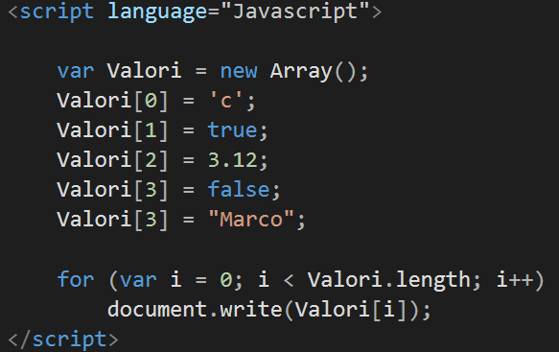
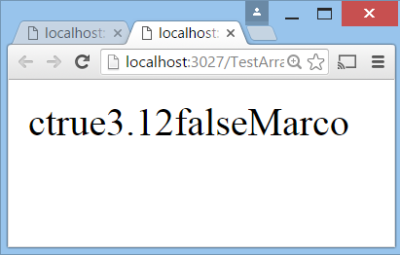
Array
Array di oggetti di tipo diverso
In JavaScript è possibile assegnare ad un array elementi di tipo diverso (vedi esempio)

Slide 14
Array bidimensionali
Definizione di un array bidimensionale
var Matrice = new Array(numerorighe);
Matrice[0]= new Array(num_colonne_r0);
Matrice[1]= new Array(num_colonne_r1);
Matrice[2]= new Array(num_colonne_r2);
……

Slide 15
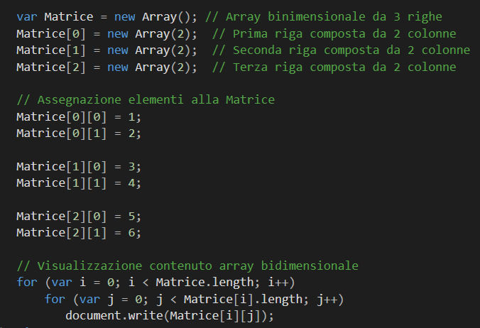
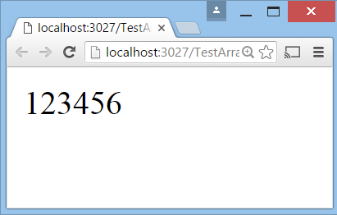
Esempio

Slide 16
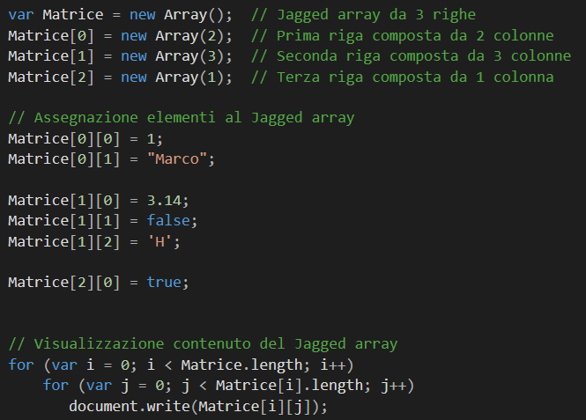
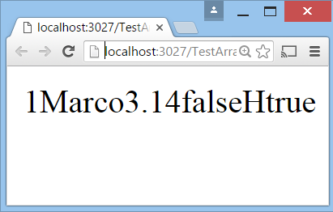
Jagged Array disomogeneo

Slide 17
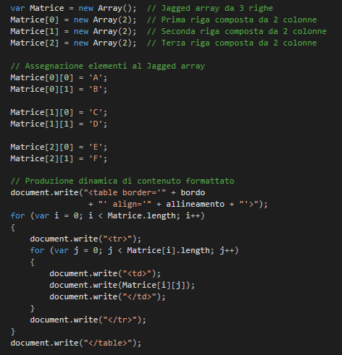
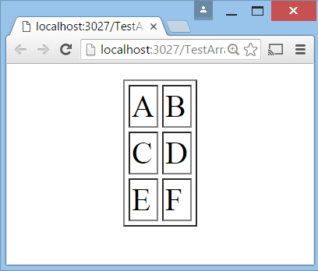
Produzione dinamica di contenuti formattati

Slide 18
Approfondimento
Oggetti String

Slide 19
Ancora sugli oggetti String…
Metodo split
Trasforma un oggetto String in un array di oggetti String
Ogni elemento dell’array è ottenuto spezzando la stringa di partenza in tanti token (pezzi), uno per ciascuna occorrenza trovata del separatore specificato.
VettoreStringhe=NomeStringa.split(separatore);
Esempio
var Frase=“Questo è il linguaggio JavaScript”;
….
Parole= Frase.split (“ “); // Spazio come separatore

Slide 20
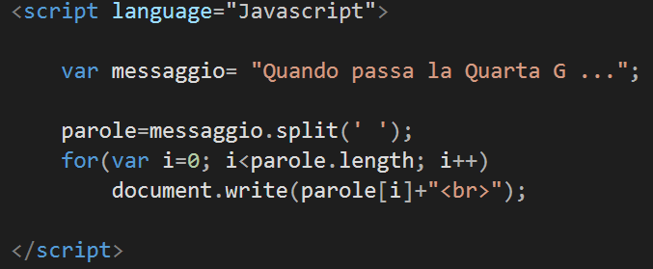
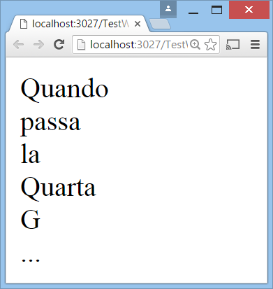
Esempio

Slide 21
Ancora sugli oggetti String…
Metodo join
Trasforma in un unico oggetto String, un vettore di oggetti String concatenando i singoli elementi tra di loro e con il carattere separatore.
NomeStringa=VettoreStringhe.join(separatore);
Esempio
Parole[0]=“I.S.I.I.”;
Parole[1]=“G.Marconi”;
Scuola= Parole.join (“ “);

Slide 22
Ancora sugli oggetti String…
Metodo sort
Ordina un vettore
VettoreOrdinato=VettoreStringhe.sort();
Esempio
Nomi[0]=“Mario”;
Nomi[1]=“Luca”;
NomiOrdinati= Nomi.sort();

Slide 23
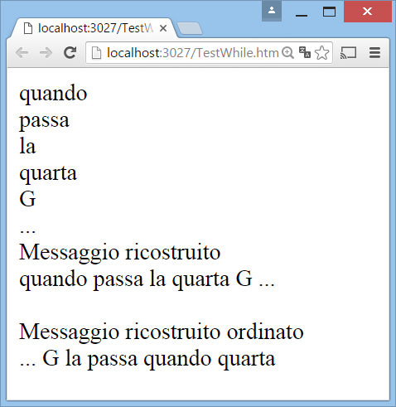
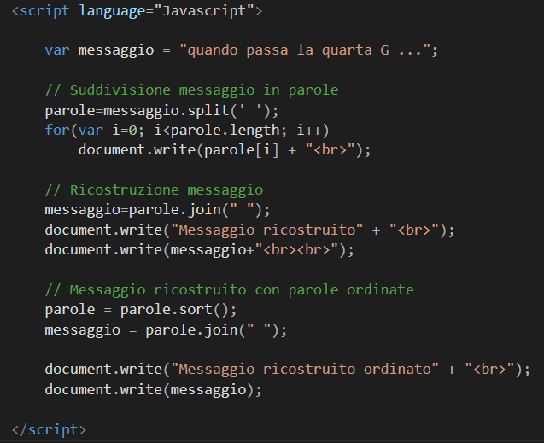
Esempio

Slide 24
Linkopedia
http://www.w3schools.com

